Slide 1
Genetic
Algorithm. Genesis. Introduction
Notes:
Алгоритмов много, нейронные сети всё популярнее с каждым днём, машинное обучение уже знакомо всем или почти всем.
Сегодня поговорим про генетические алгоритмы, обойдясь без непонятных определений и терминов.

Slide 2


Slide 3
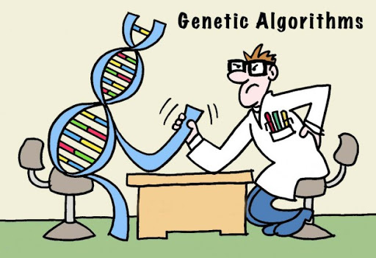
The idea
Notes:
- Можно долго дискутировать о том, кто первый придумал и т.д. и т.п. Но это всё лишнее и все ссылки будут в презентации
- Природа хаотична, а мы целенаправлены
- Компьютер - инструмент для решения задач с максимальной эффективностью и нашей формулировкой
Природа если имеет цель, то нам она неизвестна

Slide 4
Types
Evolutionary Programming
Genetic Algorithms
Evolution Strategies
Artificial Life

Slide 5
Process
Definition: The basic population The max count
Loop: Select the best Get a two elements Push them to the generation Make a cataclysm Push the lucky elements to the generation
Repeat the loop step while task not resolved
Notes:
Метод многомерной оптимизации

Slide 6
1. Definition
The basic population
The max count

Slide 7

The basic population

Slide 8

Maximum

Slide 9
2. Loop
Select the best
Get a two elements
Push them to the generation
Make a cataclysm
Push the lucky elements to the generation

Slide 10

Select the best

Slide 11
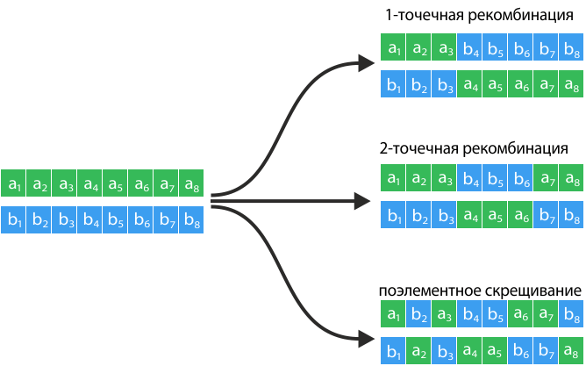
Get a two elements

Slide 12

Push them to the generation

Slide 13

Make a cataclysm

Slide 14
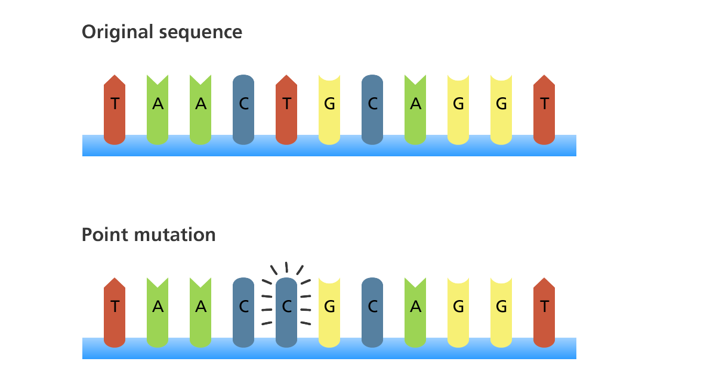
Mutation

Slide 15

Push the lucky elements to the generation

Slide 16

When to use?
Notes:
Only when you can convert a task to the function of big search

Slide 17
The problem space
Given the length of the string N, we will have to search through 26^n possibilities, leading to very rapid combinatorial explosion. For the “Hello, World!” string we will need to search through 2.4811529e+18 (that is, 2.48*10^18) different strings to find the one we’re looking for.

Slide 18
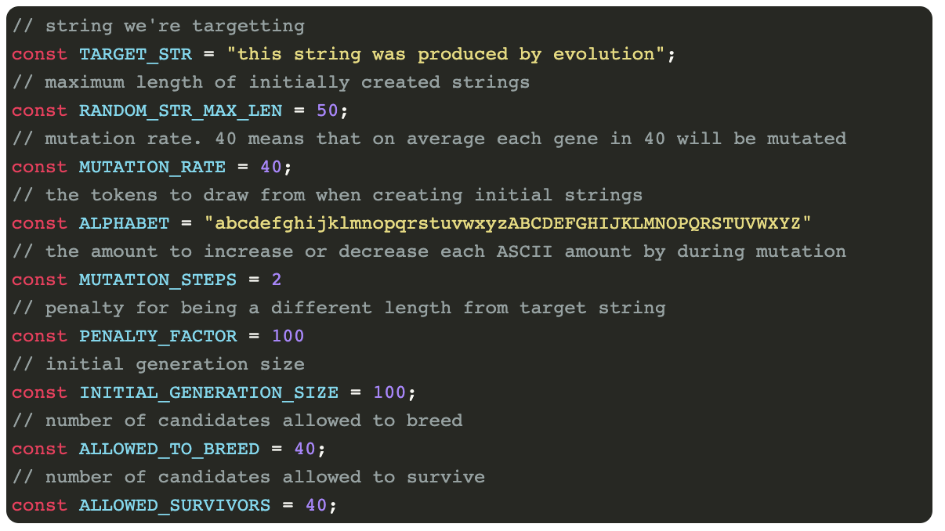
Notes:
$ npm install -g local-web-server
https://github.com/lwsjs/local-web-server
ws
https://github.com/rehan-jaffer/string-evolution/

Slide 19
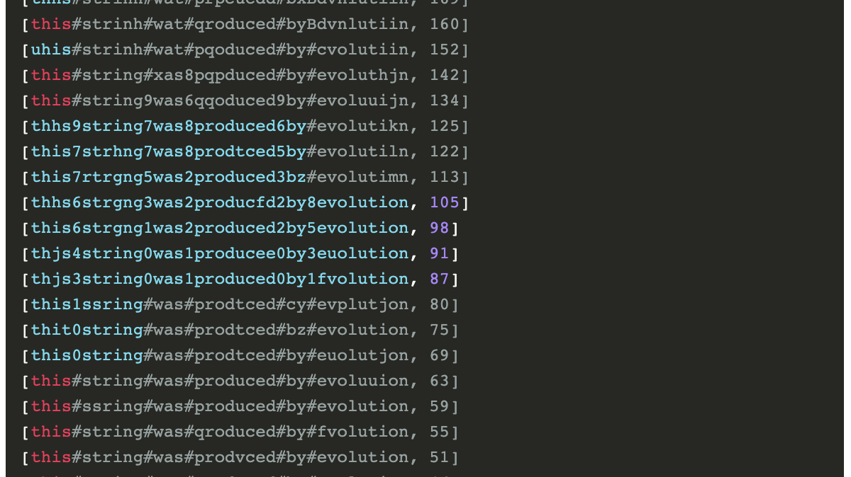

Slide 20
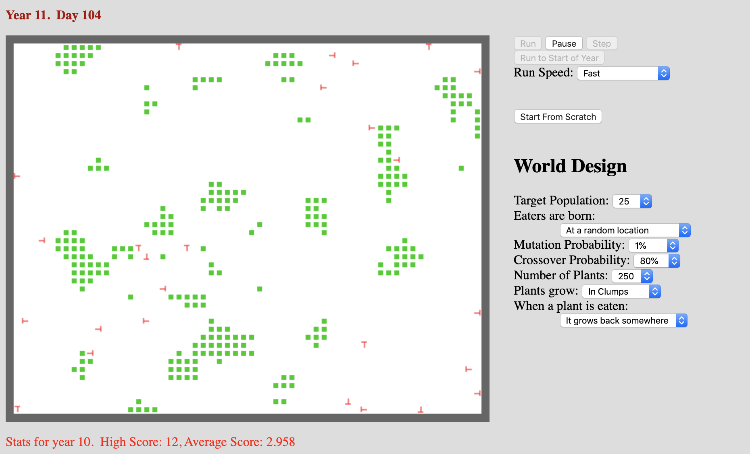

Slide 22
Links
http://algolist.ru/ai/ga/ga1.php
https://rayiscoding.com/2018/02/genetic-algorithms-evolving-hello-world-in-javascript/
http://math.hws.edu/eck/jsdemo/ga-info.html
https://www.youtube.com/watch?v=PCx228KcOow
https://habr.com/ru/post/128704/
https://habr.com/ru/post/346134/
https://habr.com/ru/post/254759/

